Slide 1

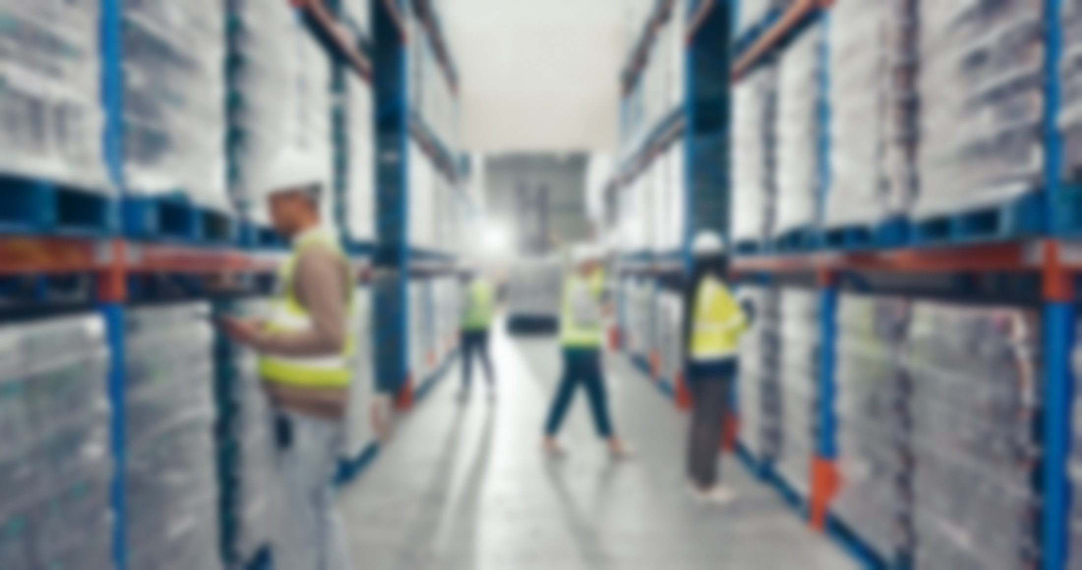


Green Gear Alliance
Voor retourlogistiek
en verwerking ^{in de Benelux}
Van werkkleding, werkschoenen en andere PBM
Ga naar www.greengearalliance.eu en doe mee als inzamelpartner!
Notes:
Laatst geüpdatet 23-2-2026

Slide 2


Focusgebieden GGA 2026
1. Samenbrengen branche
Producenten en importeurs; dealers en distributeurs; eindgebruikers
Focus op Benelux, eerste verkenning naar andere EU-landen
2. Verhogen inzamelvolume naar 100.000kg
Door bewustwording
Door branche- en gebruikers activatie
3. Stimuleren circulariteit

Slide 3
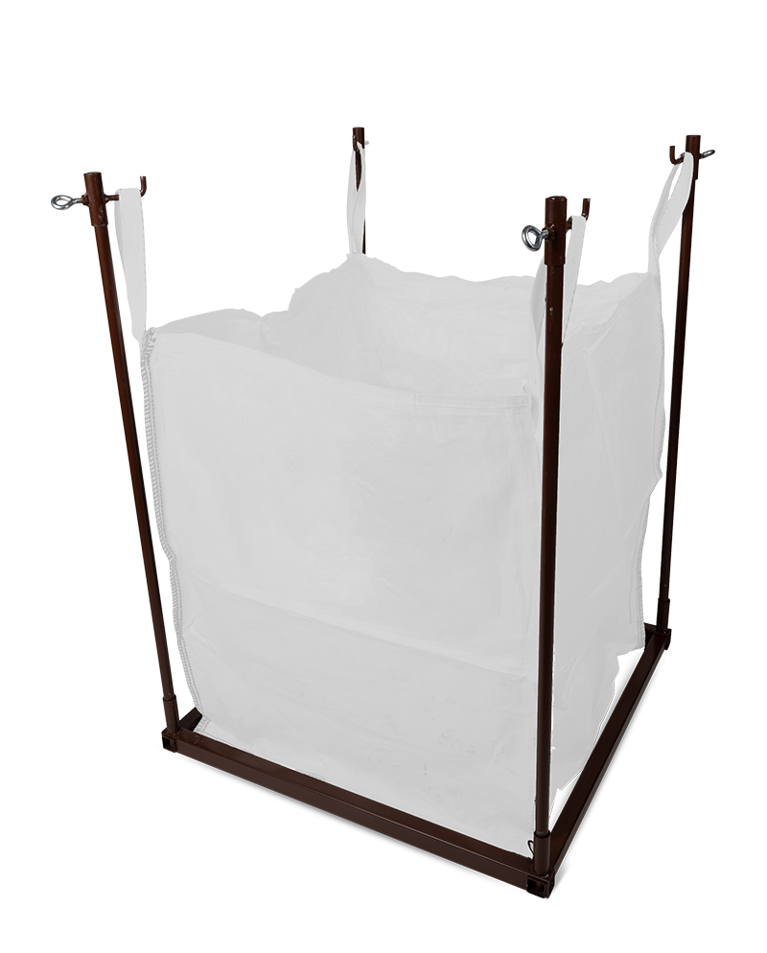
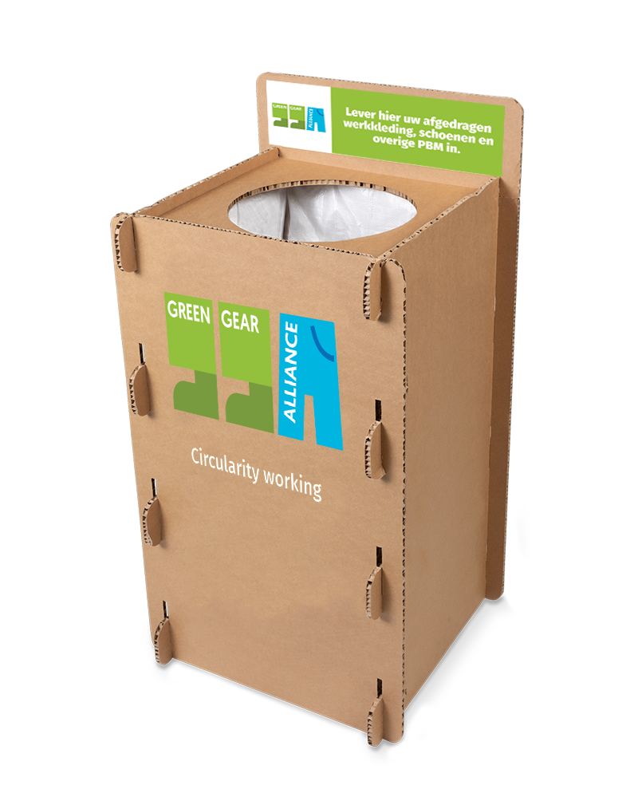


Zelf verpakt
GGA transport
Onze inzamelmiddelen zijn inclusief
Ontzorgende retourlogistiek voor het bedrijfsleven
Circulaire bijdrage en verantwoorde verwerking van producten
Inzicht in je impact
€1,56/kg
Facturatie achteraf
Vanaf 100 kg
5 MiniBags
+ DisplayBox
BigBag
+ Houder
Eerste keer €250,-
Daarna €175,- I €1,94/kg
Eerste keer €390,-
Daarna €290,- I €1,61/kg
Prijzen excl btw
5 x tot 18kg inzamelen
Ideaal voor retail locaties
Tot 180 kg inzamelen
Plaats altijd op eigen pallet

Slide 4
Zelf verpakt
GGA transport
Onze inzamelmiddelen zijn inclusief
Ontzorgende retourlogistiek voor het bedrijfsleven
Circulaire bijdrage en verantwoorde verwerking van producten
Inzicht in je impact
€1,56/kg
Facturatie achteraf
Vanaf 100 kg
5 MiniBags
+ DisplayBox
BigBag
+ Houder
Zelf verpakt
Eigen transport
Eerste keer €250,-
Daarna €175,-
Eerste keer €390,-
Daarna €290,-
Prijzen excl btw
5 x tot 18kg inzamelen
Ideaal voor retail locaties
Tot 180 kg inzamelen
Plaats altijd op eigen pallet
€1,46/kg
Facturatie achteraf
Vanaf 100 kg

Slide 5
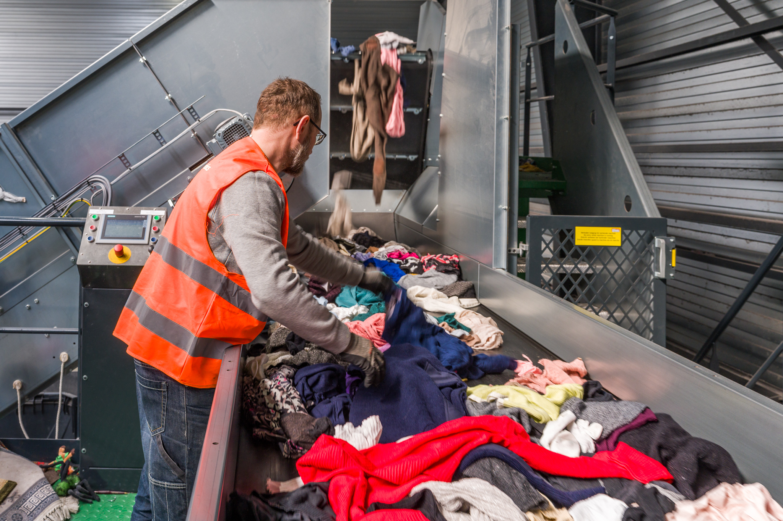
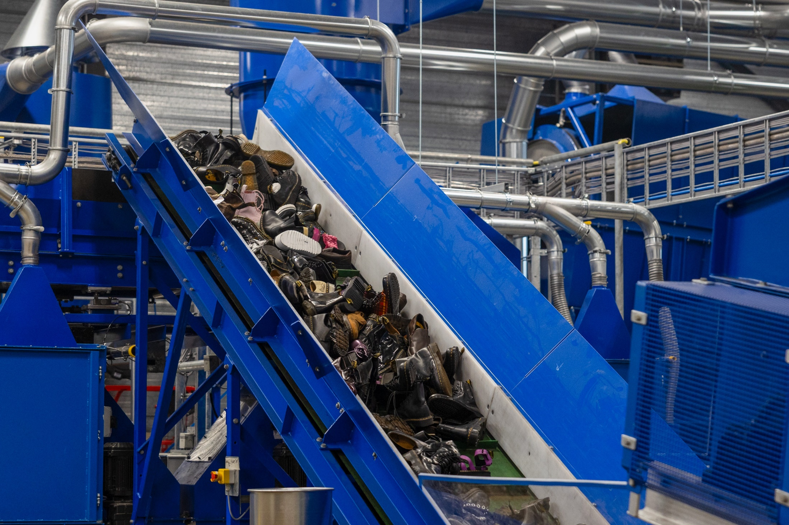
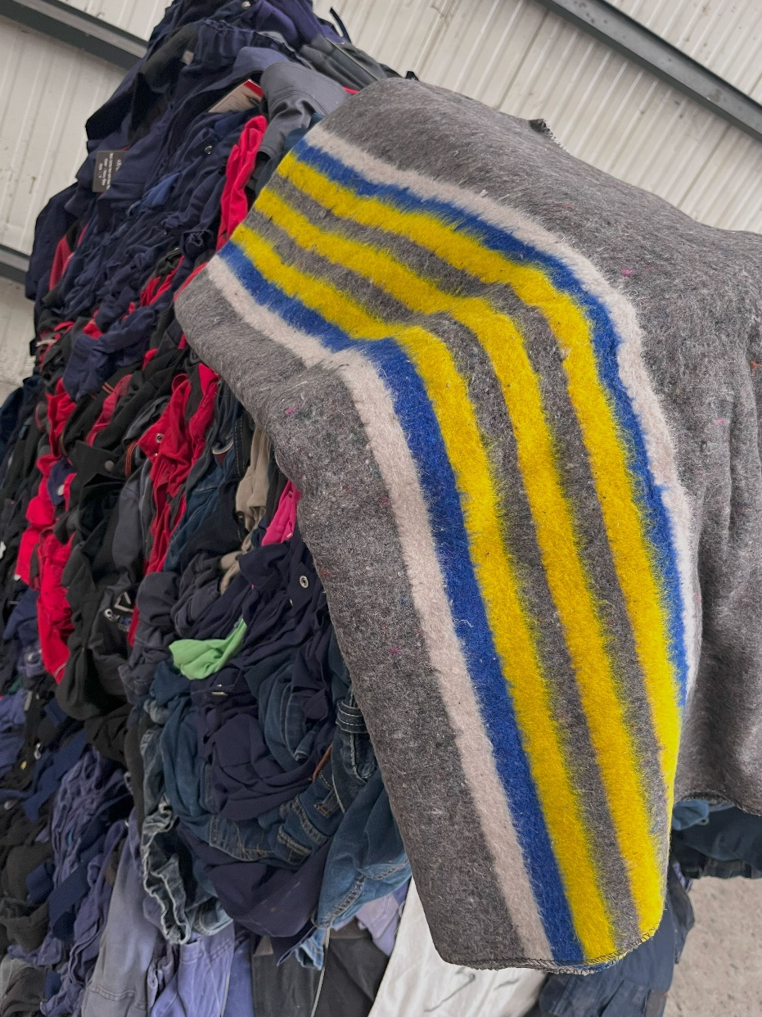
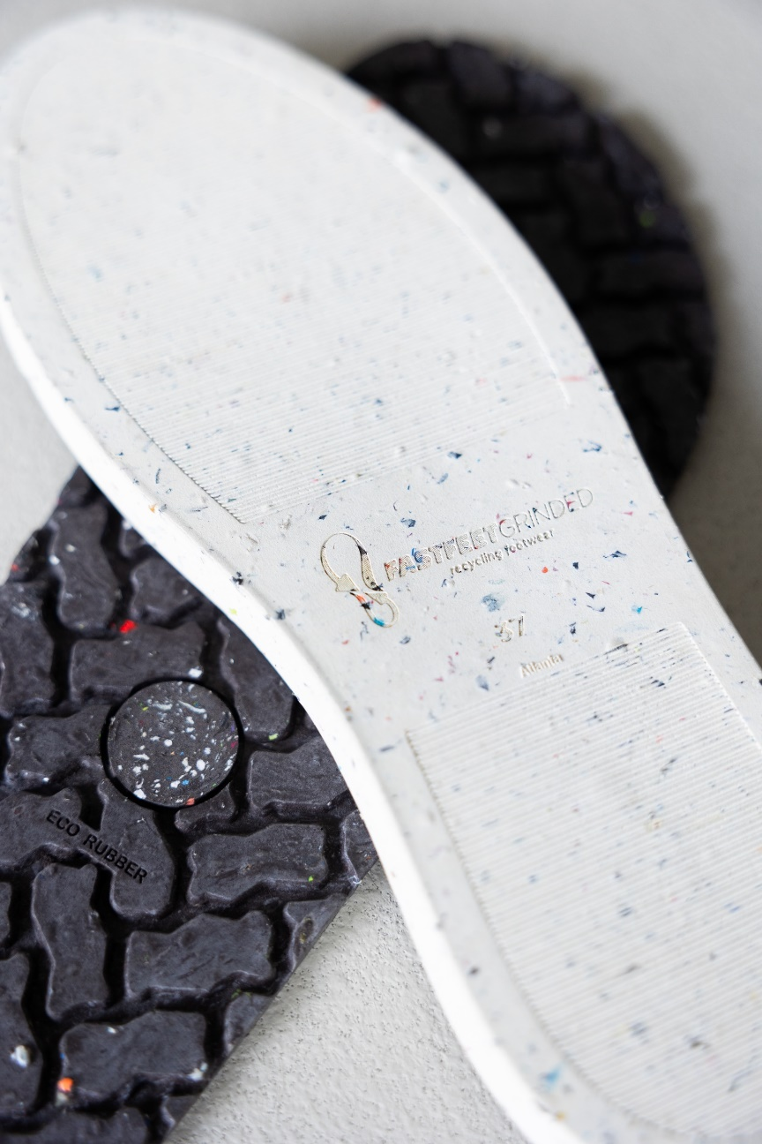
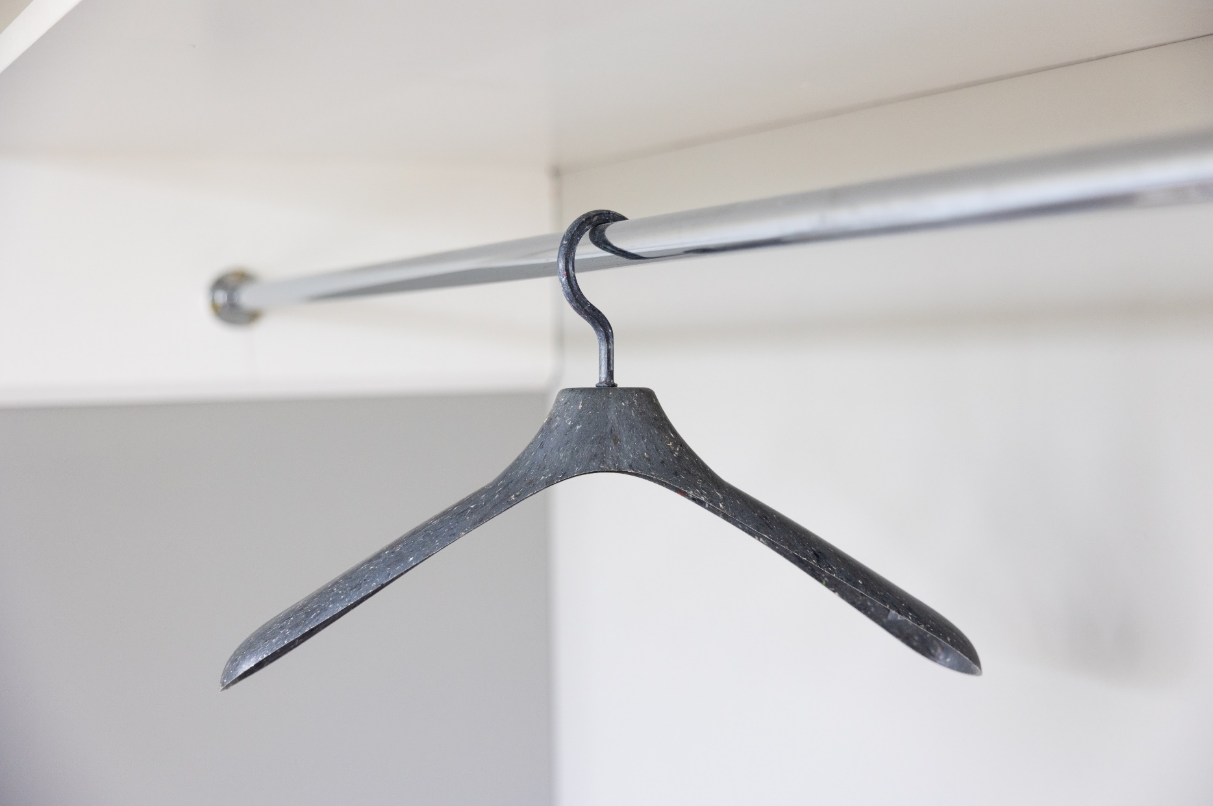
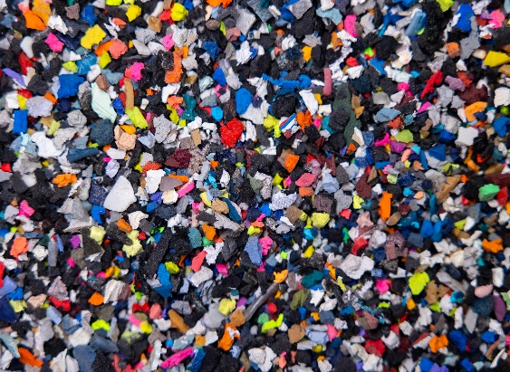

GGA zorgt voor verantwoorde sortering en verwerking van werkkleding, werkschoenen en andere persoonlijk beschermingsmiddelen.
Klantpresentatie- GGA voor inzamelpartners

Slide 6
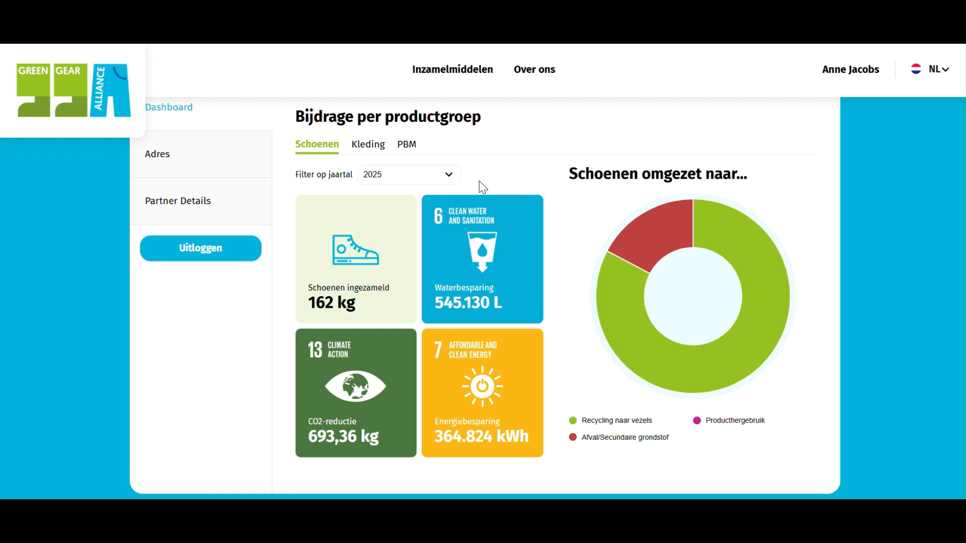
video
Ontvang een impact rapportage per zending
Notes:
Impact bekijken

Slide 7
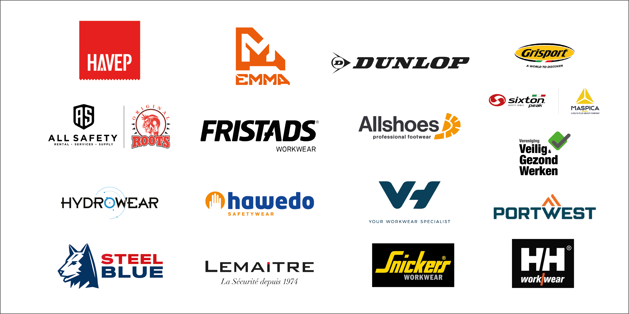
Met dank aan
Doe ook mee!

Slide 8
Doe mee als inzamelpartner
ga naar www.greengearalliance.eu
Creëer een account en bestel je inzamelmiddelen
Of mail naar info@greengearalliance.eu
5 MiniBags
+ DisplayBox
BigBag
+ Houder
Wil je meer dan alleen inzamelen? Vraag naar de partner-opties!

Slide 10
Lever je oude werkkleding in bij de Green Gear Alliance!
Alles over de GGA en
hoe je start met inzamelen

Slide 11
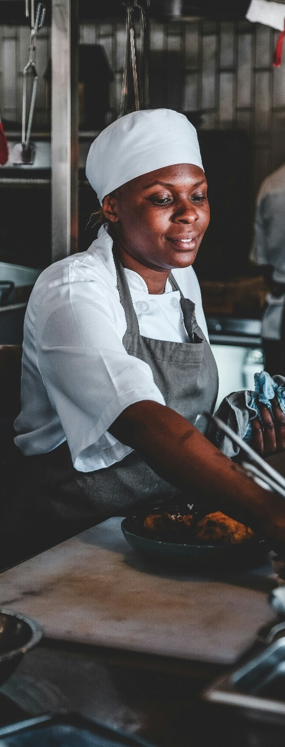
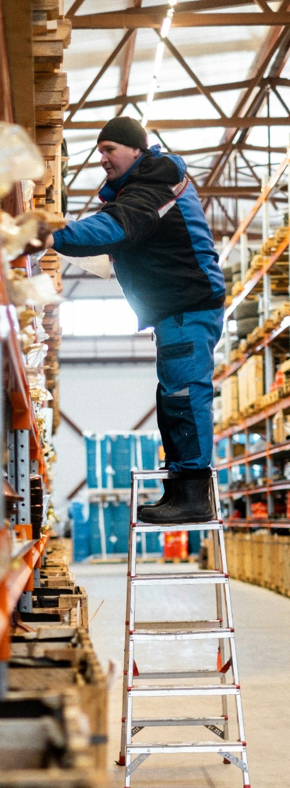
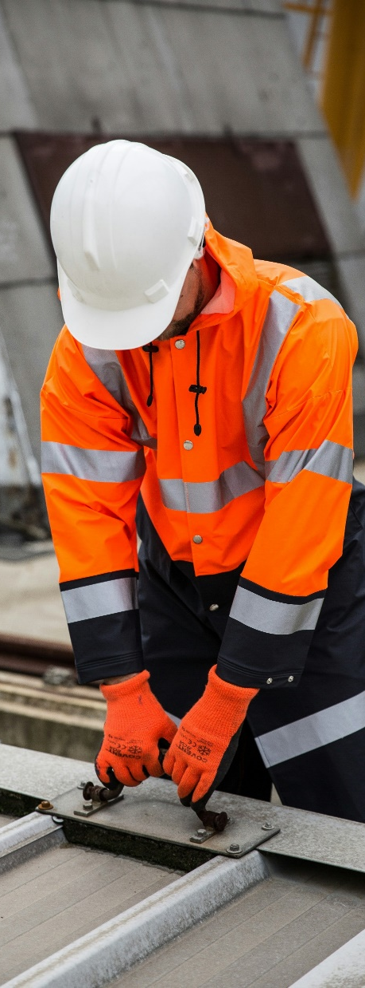
Welke eigenschappen zijn belangrijk bij het selecteren van werkkleding, werkschoenen en andere PBM?
Veiligheid, draagcomfort, uitstraling, kwaliteit, prijs, …
Als we zoveel moeite doen om te selecteren aan de voorkant, is het niet zonde deze producten als afval te laten eindigen?
Klantpresentatie- GGA voor inzamelpartners

Slide 12




Jaarlijkse afzet werkkleding, werkschoenen en andere PBM (Nederland)
De meeste van deze producten eindigen als afval
15kton aan werkkleding
Dat is 15.000.000 kg
Dat zijn jaarlijks 520 betonmixertrucks die hun inhoud zo de verbrandingsoven in kieperen!
Werktextiel
12-15 kton
Werkschoenen
3,6 kton
Overige PBM
0,9 kton
Naar schatting

Slide 13
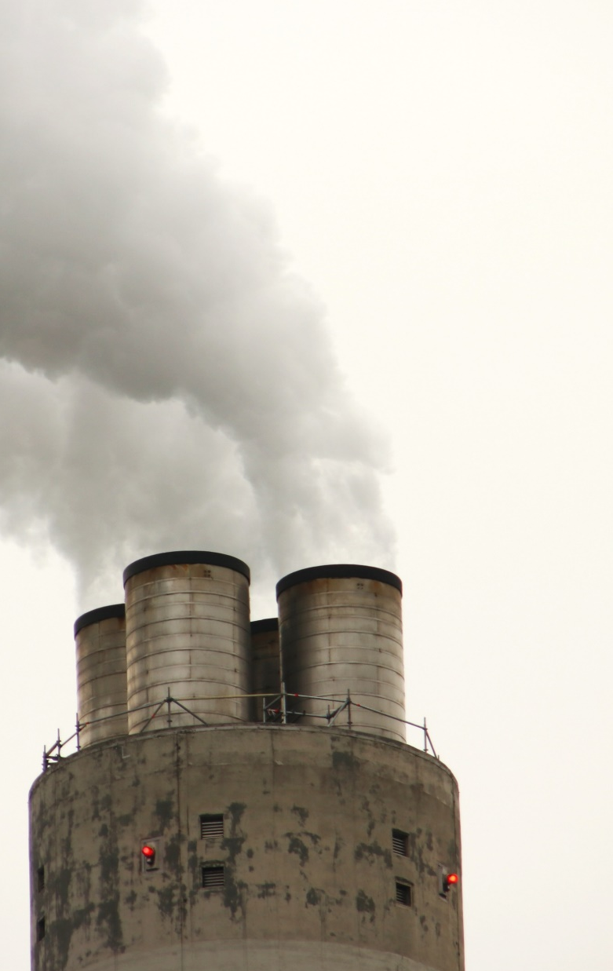
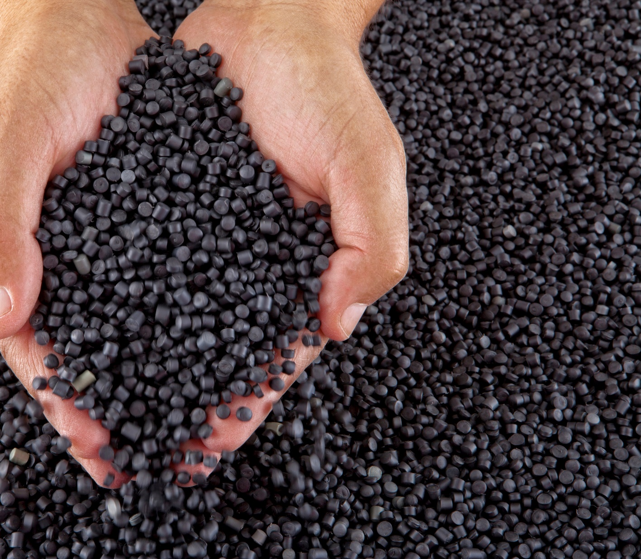
Dit zijn waardevolle grondstoffen die wij van de verbrandingsoven redden
Webinar GGA voor inzamelpartners

Slide 14
Waar we voor staan
Het branche-initiatief op weg naar circulaire werkkleding, werkschoenen en andere PBM

Slide 15
Wat we doen
Voor retourlogistiek
en verwerking^{*in de Benelux}
Van werkkleding, werkschoenen en andere PBM
Doe mee als inzamelpartner!

Slide 16


Met dank aan
Doe ook mee!

Slide 17
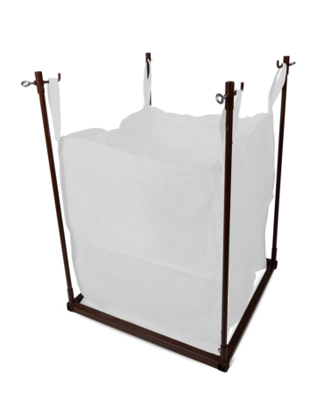
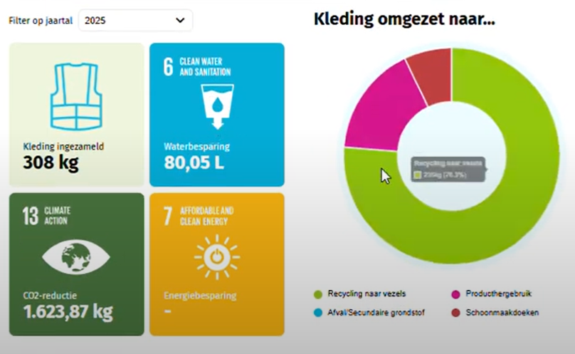
Voordelen voor GGA inzamelpartners
Circulaire bijdrage
Voor en door de branche, zonder winstoogmerk
Verantwoorde verwerking van producten
Jij draagt bij als inzamelpartner
Ontzorgende retourlogistiek voor het bedrijfsleven
Gemakkelijk bestellen en retour aanmelden
Vertrouwelijke verwerking van kleding met bedrijfslogo’s
Partner in (volume) vraagstukken
Inzicht in je impact
Met het GGA dashboard
Inzetbaar in je eigen communicatie en rapportage

Slide 18
Voordelen voor GGA producenten en importeurs
UPV
Circulaire route & kennisontwikkeling
Voor en door de branche, zonder winstoogmerk
Verantwoorde verwerking van producten
Ontzorgende retourlogistiek voor het bedrijfsleven
Gemakkelijk bestellen en retour aanmelden
Vertrouwelijke verwerking van kleding met bedrijfslogo’s
Partner in (volume) vraagstukken
Inzicht in je impact & communicatiewaarde
Met het GGA dashboard
Inzetbaar in je eigen communicatie en rapportage
Praktische uitvoer van de UPV
Met de mogelijkheid tot grondstoffen terughalen
Met streven naar teruggave van UPV-gelden

Slide 19
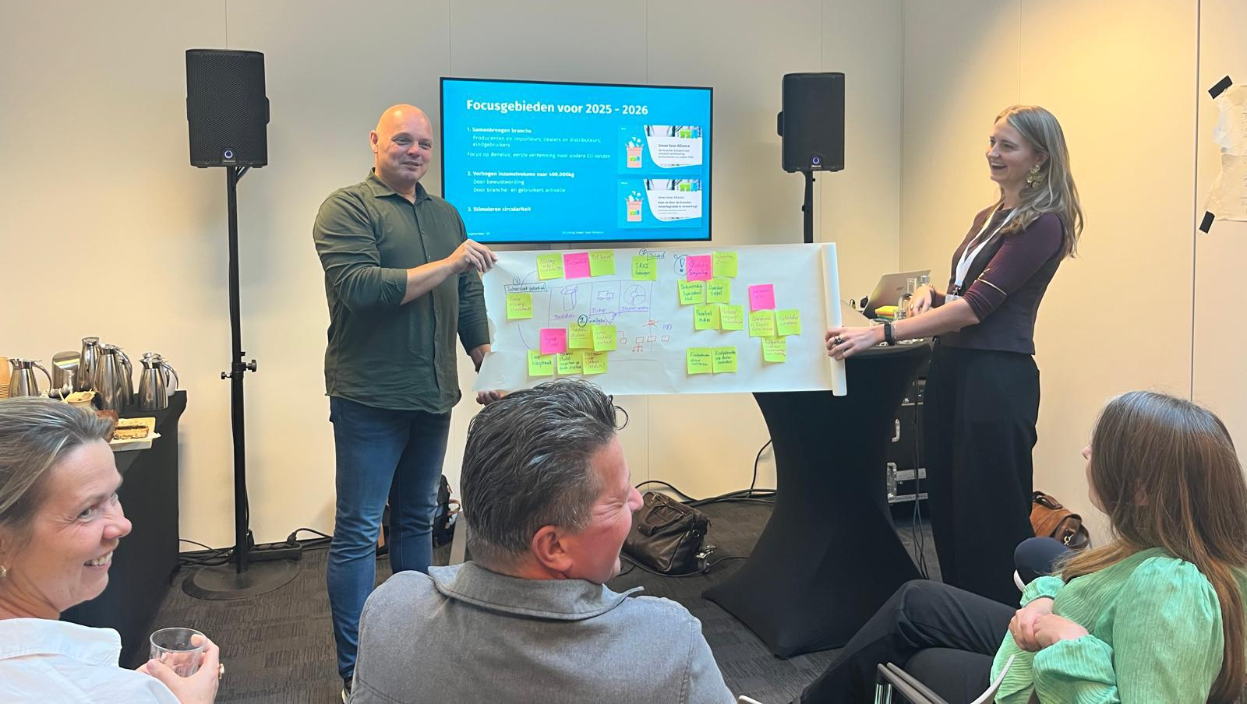
Klantpresentatie- GGA voor inzamelpartners

Slide 20









Het inzamelproces
1. Bestel inzamelmiddelen
2. Zamel in
3. Meld retour aan
4. Bekijk je impact

Slide 21
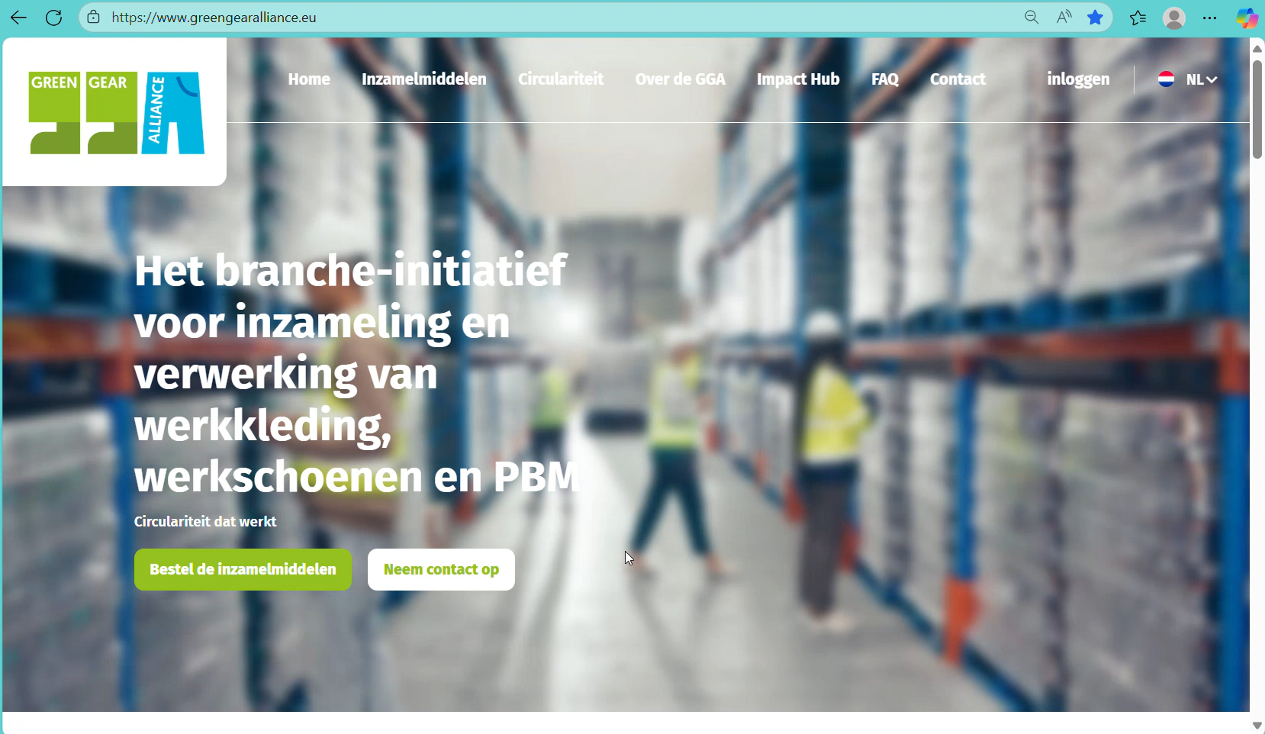
www.greengearalliance.eu
Notes:
1. Aanmelden

Slide 22
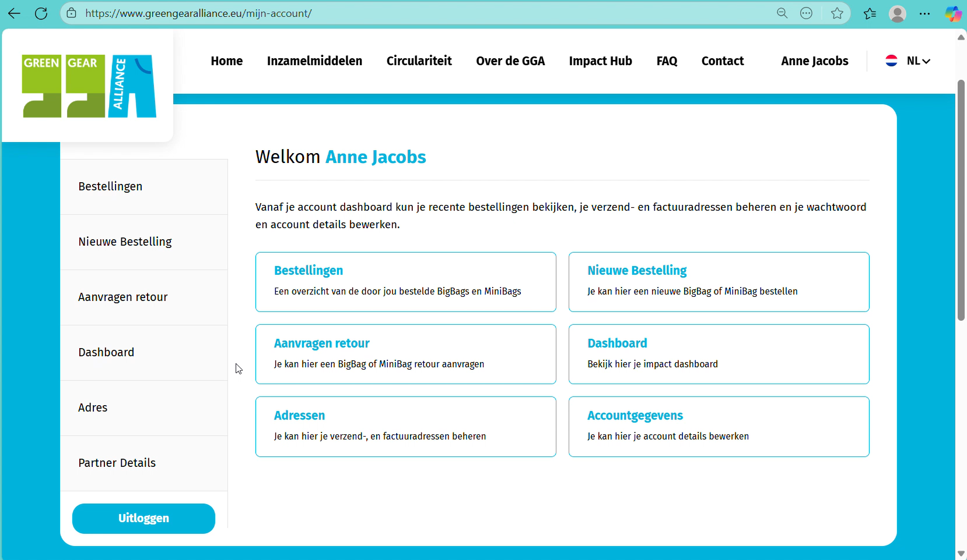
Notes:
2. Inzamelmiddelen bestellen

Slide 23
Zelf verpakt
GGA transport
€1,56/kg
5 MiniBags
+ DisplayBox
BigBag
+ Houder
Facturatie achteraf
Vanaf 100 kg
Eerste keer €250,-
Daarna €175,-
Eerste keer €390,-
Daarna €290,-
5 x tot 18kg inzamelen
Ideaal voor retail locaties
Tot 180 kg inzamelen
Plaats altijd op eigen pallet
Alle prijzen excl btw

Slide 24

Wat zamelen we in?
Werkkleding, werkschoenen & PBM ✅
Alle merken✅
❌ Chemisch vervuilde producten
❌ Sterk vervuilde producten
❌ Natte producten
❌ Textielsnippers

Slide 25
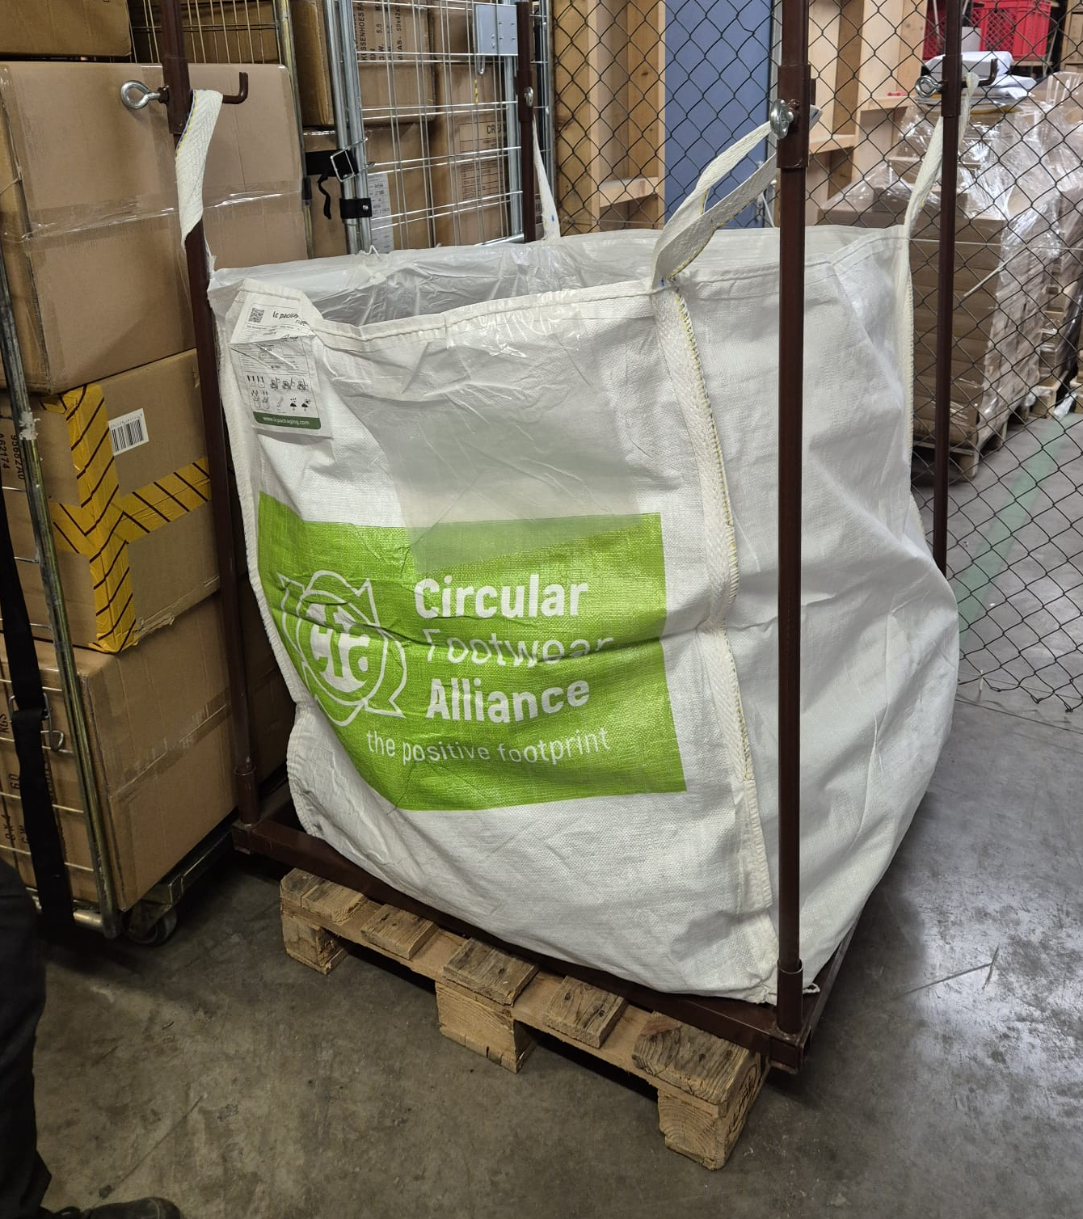
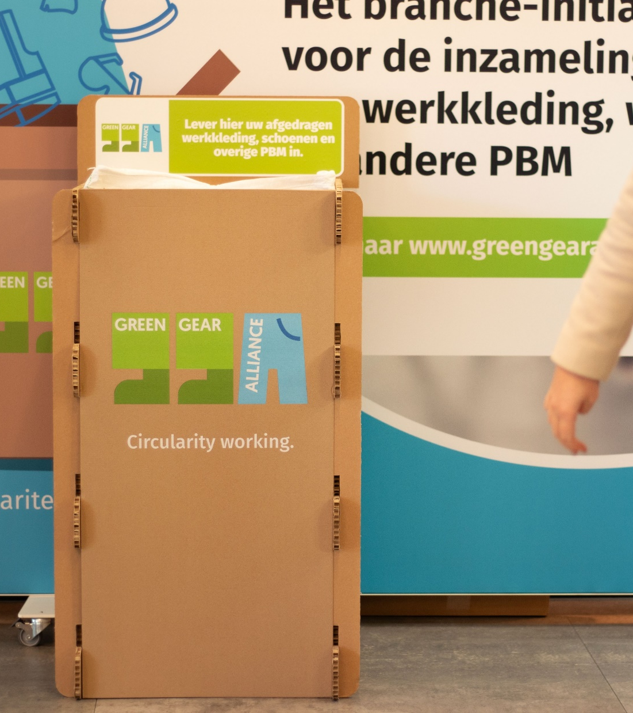
Klantpresentatie- GGA voor inzamelpartners

Slide 26
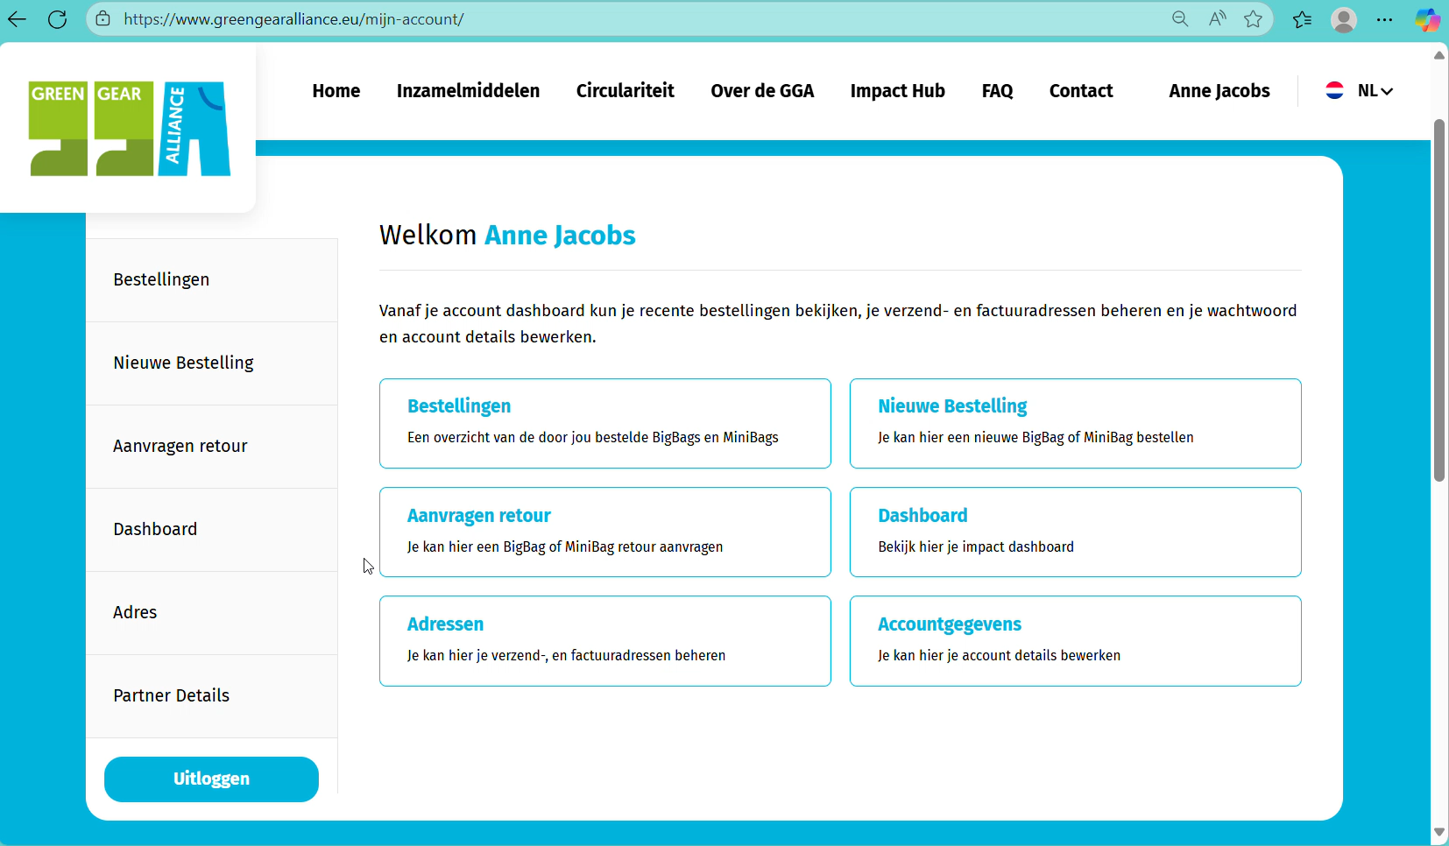
Notes:
3. Retour aanmelden

Slide 27
video
Notes:
4. Impact bekijken

Slide 28
Do’s & don’ts inzameling
Stuur een interne mail over jullie aansluiting als inzamelpartner bij de GGA
Eerste order? Bestel:
DisplayBox + 5 MiniBags
BigBag + houder
Of stuur een mailtje naar info@greengearalliance.eu
Plaats BigBags altijd op een pallet
Heb je geen pallet, geef dit aan bij je order
Template beschikbaar

Slide 29
Wij werken samen met partners voor de sortering en verwerking.
Ingezamelde producten zijn eigendom van de GGA.
Klantpresentatie- GGA voor inzamelpartners

Slide 30

Klantpresentatie- GGA voor inzamelpartners

Slide 31
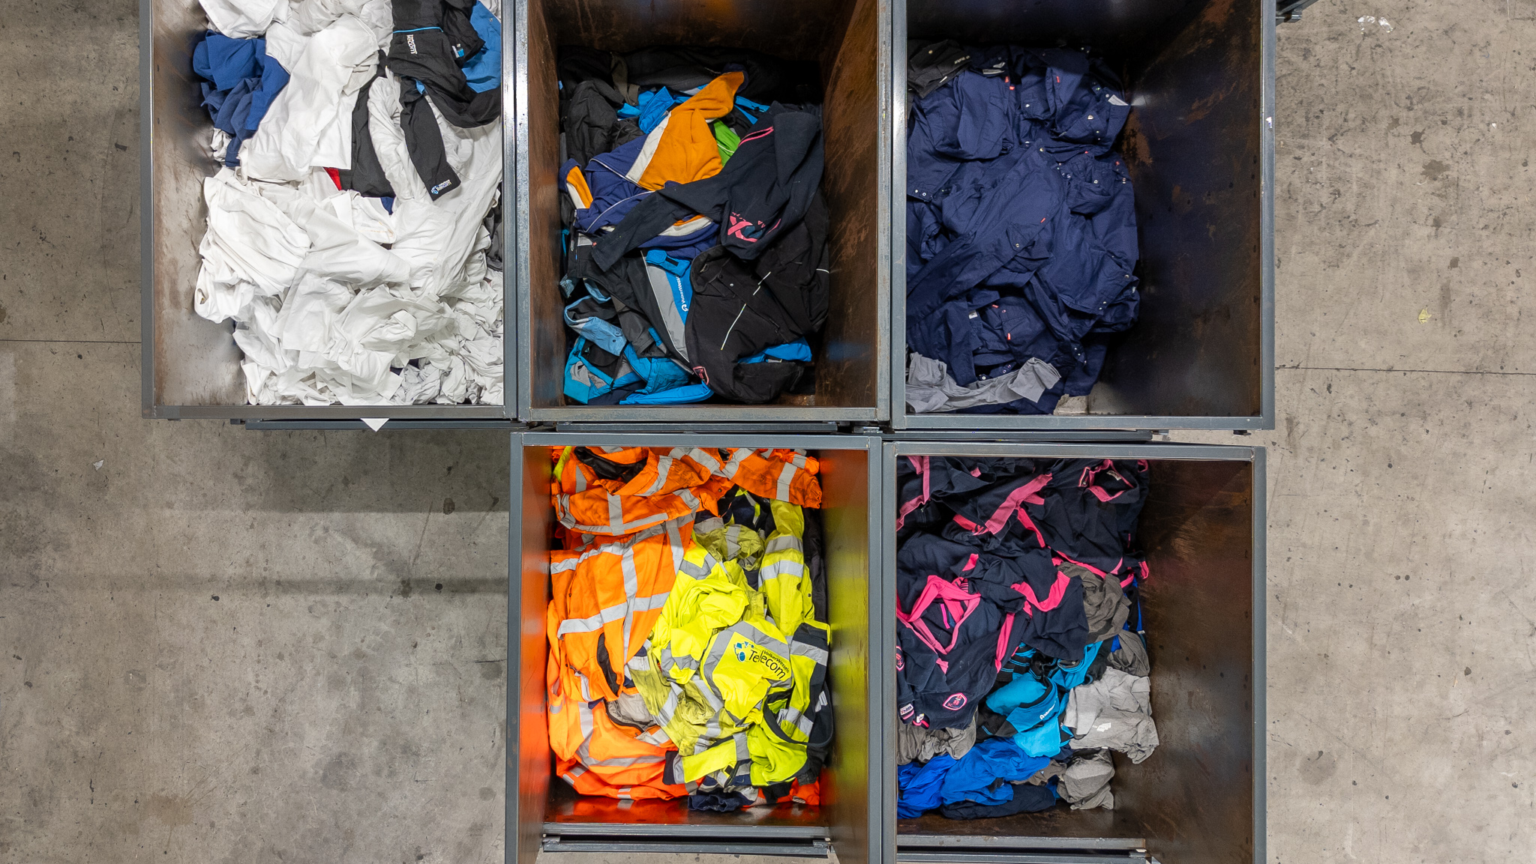
Klantpresentatie- GGA voor inzamelpartners

Slide 32
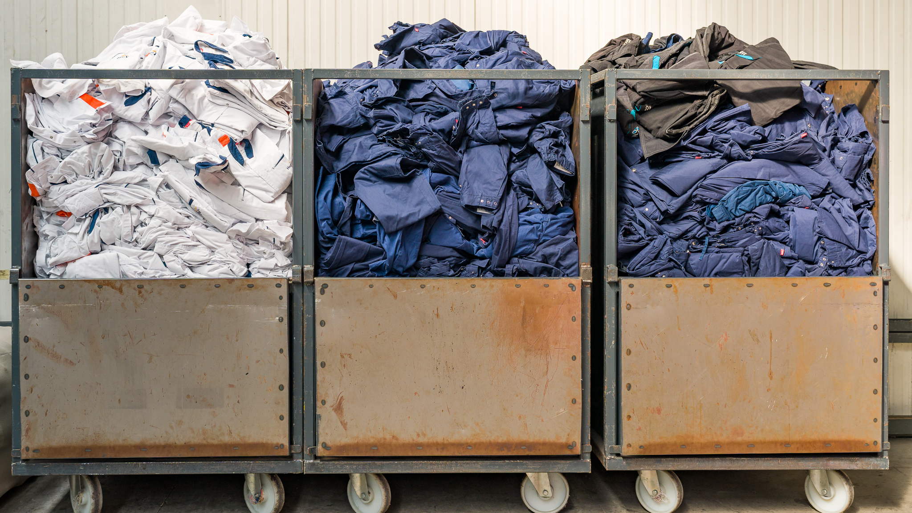
Klantpresentatie- GGA voor inzamelpartners

Slide 33
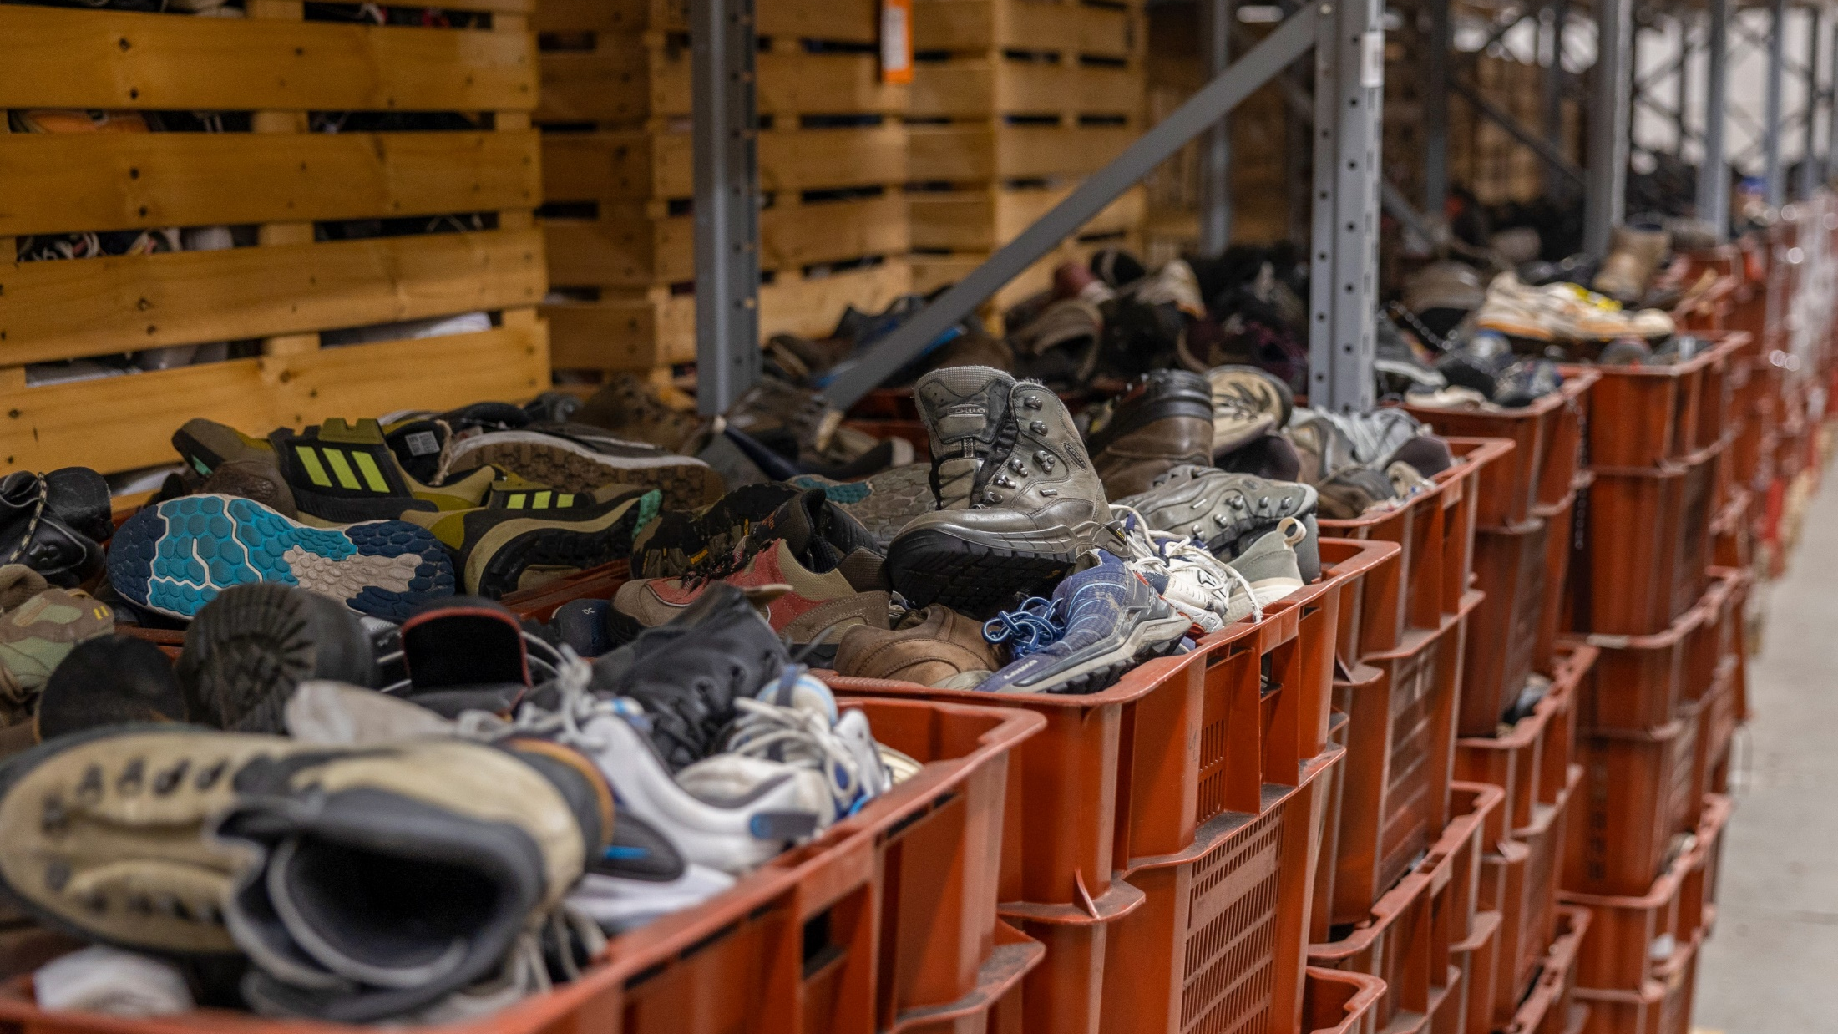

Klantpresentatie- GGA voor inzamelpartners

Slide 34
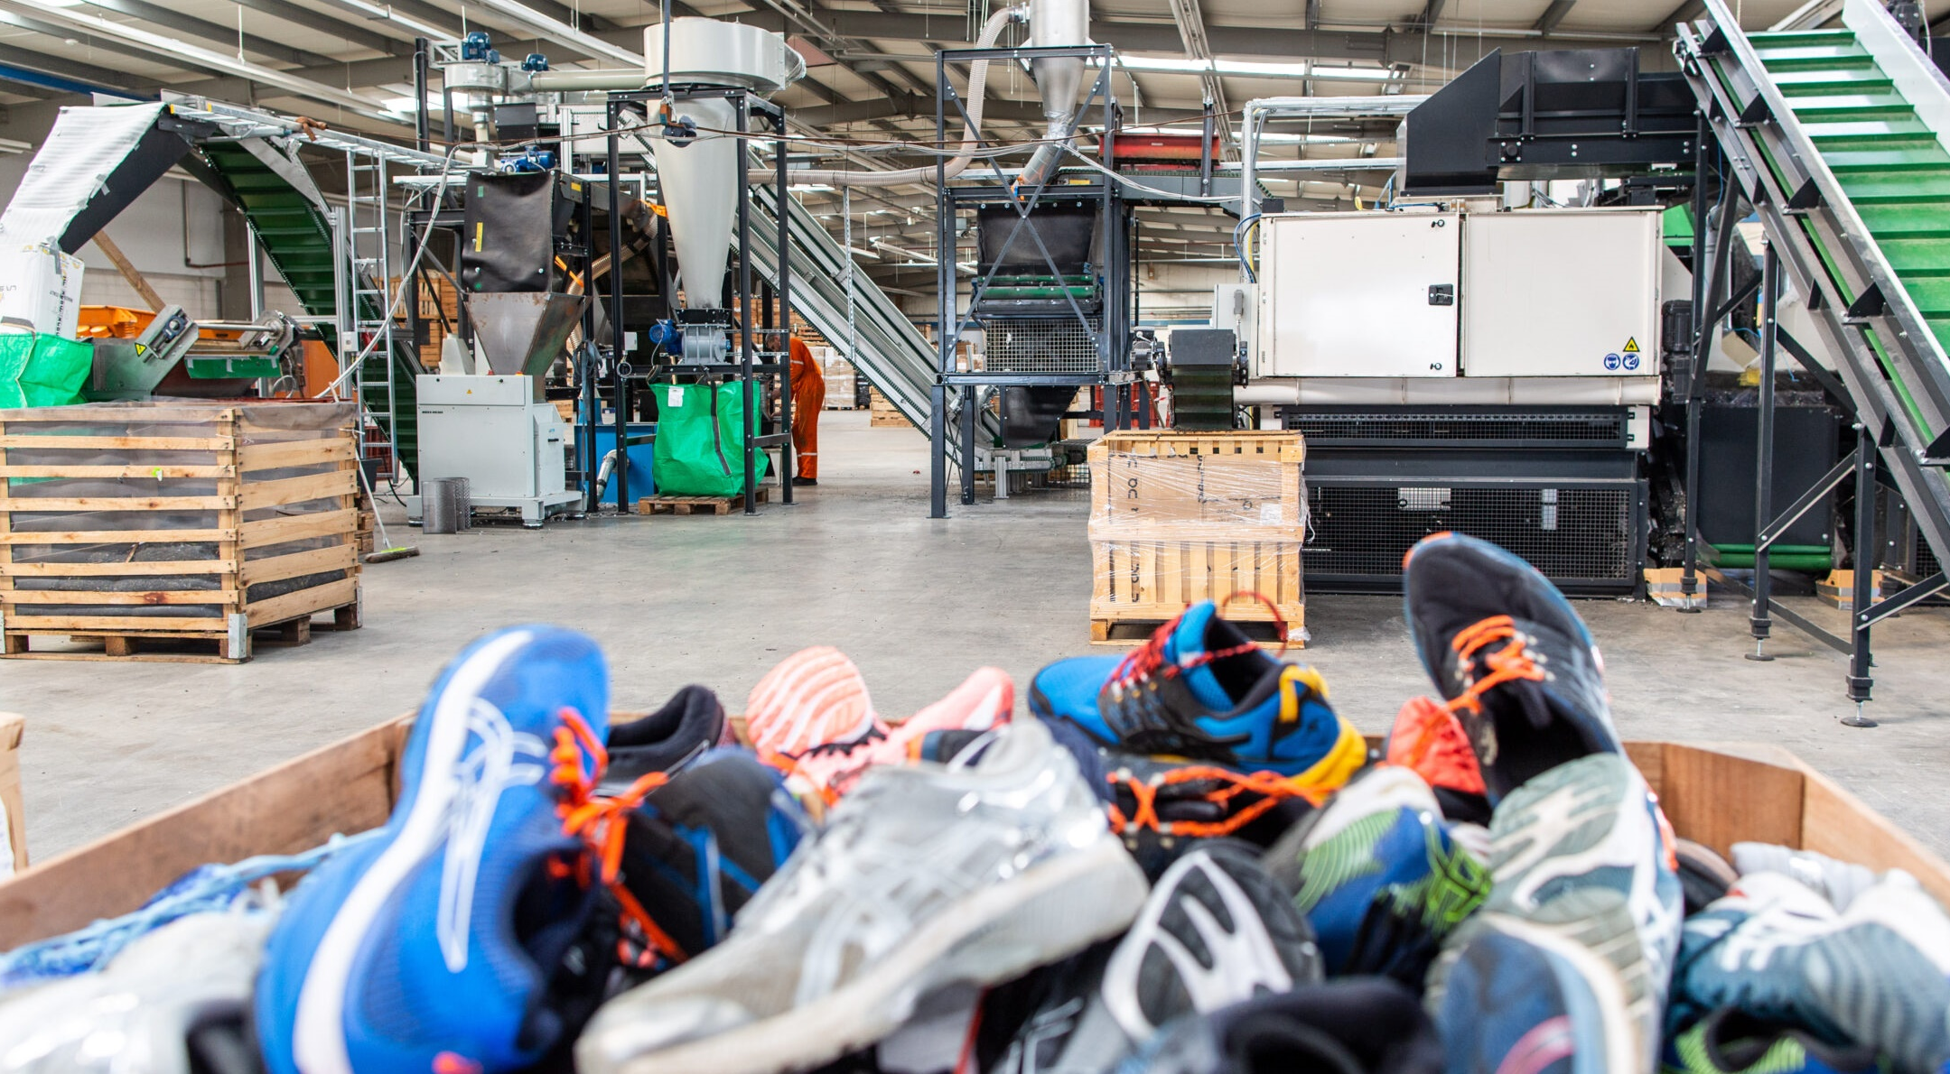
Klantpresentatie- GGA voor inzamelpartners

Slide 35
Klantpresentatie- GGA voor inzamelpartners

Slide 36
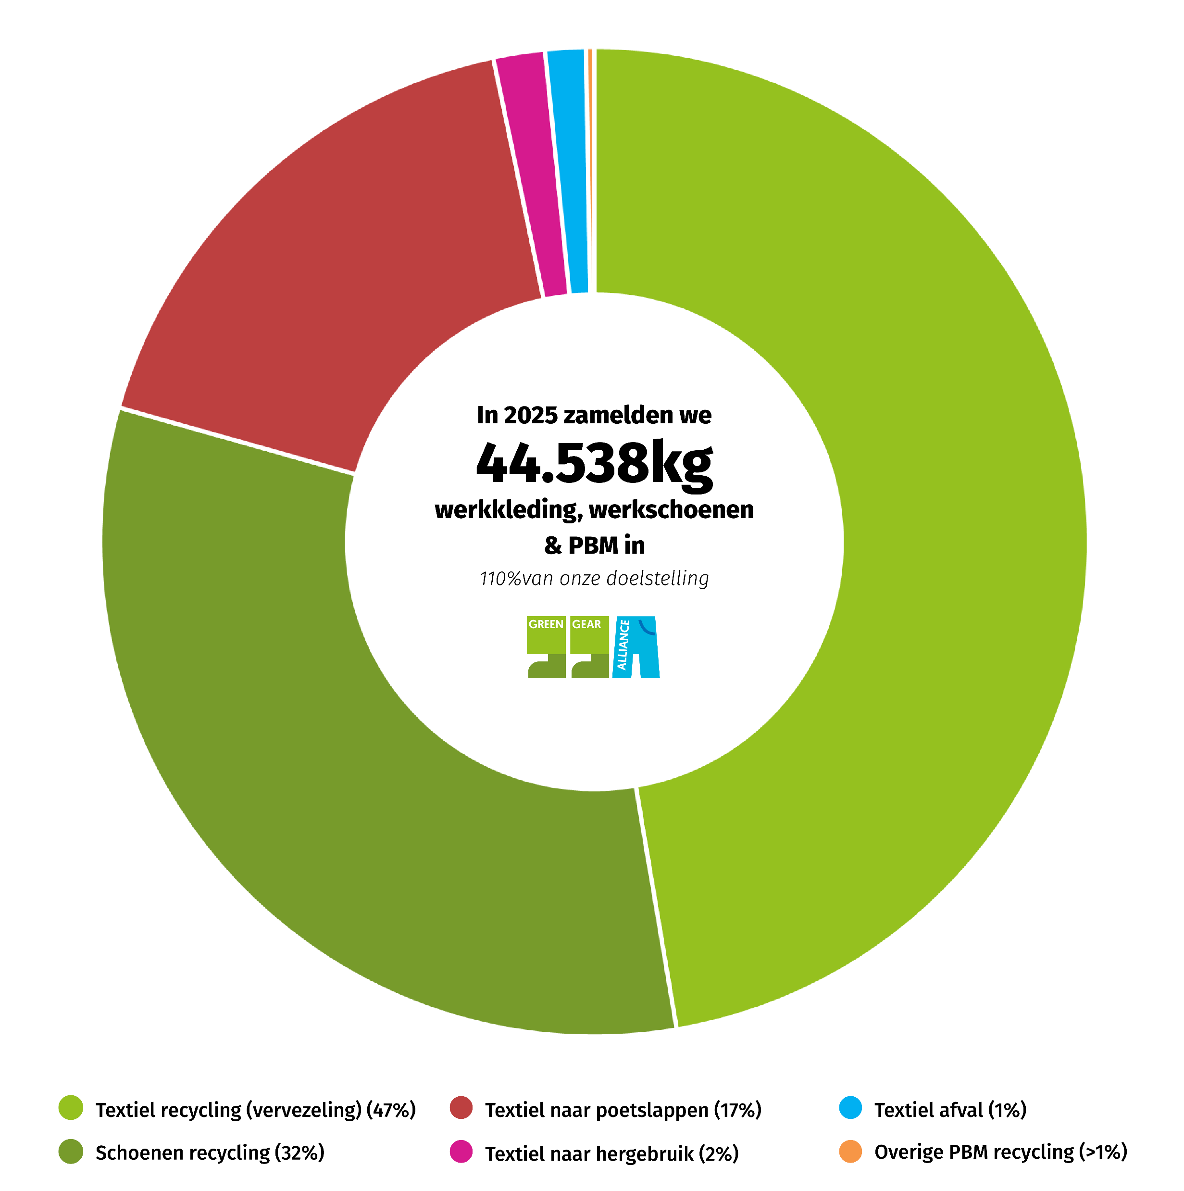
Resultaten 2025
Lees meer

Slide 37
Voorbeelden van producten van onze verwerkingspartners.

Slide 38
Green Gear Alliance
Het branche-initiatief op weg naar circulaire werkkleding, werkschoenen en andere PBM
Doe mee als inzamelpartner
Wil je meer? Binnenkort publiceren wij onze partner+ pakketten

Slide 39
Met dank aan
Doe ook mee!

Slide 40
Doe mee als inzamelpartner
ga naar www.greengearalliance.eu
Creëer een account en bestel je inzamelmiddelen
Of mail naar info@greengearalliance.eu
5 MiniBags
+ DisplayBox
BigBag
+ Houder
Wil je meer dan alleen inzamelen? Vraag naar de partner-opties!

